Slide 1
Работа над интонационной выразительностью речи с детьми дошкольного возраста.

Slide 2
Есть много способов сказать "да"
и много способов сказать "нет", в то
время как написать эти слова можно
только один раз. (Б.Шоу).

Slide 3
Интонация – смысловая, эмоциональная окраска речи. Это разнообразные оттенки голоса рассказчика, выражающие его чувства и мысли. Она делает речь, живой, эмоционально насыщенной, мысль выражается более полно, законченно.

Slide 4
Интонационная выразительность речи включает следующие компоненты:
- Сила голоса
- Высота голоса
- Темп речи
- Ритм
-Паузы
- Тембр
- Логическое ударение

Slide 5
Направления работы по формированию выразительной речи
-Работа над силой голоса
-Работа над высотой голоса
-Работа над темпом речи
-Работа над ритмом речи
-Работа над логическим ударением
-Работа над мимикой и выразительностью движений.
-Работа над интонационной выразительностью предложений.

Slide 6
Работа по развитию просодических компонентов речи проводится последовательно на материале: звуков, звукосочетаний, звукоподражаний, слов, предложений, чистоговорок, небольших текстов, потешек, сказок.

Slide 7
Все упражнения выполняются:
-сопряженно;
-отраженно;
-по инструкции.

Slide 8
Игры и упражнения в работе над силой голоса.

Slide 9
-Произнесение гласных звуков с усилением голоса без паузы на одном выдохе.
У --------------У
А-------------- А

Slide 10
- Ослабление голоса без паузы на одном выдохе.
У--------------У
А-------------А

Slide 11
- Усиление и ослабление голоса без паузы на одном выдохе.
И -----------И-----------И
У------------У-----------У

Slide 12
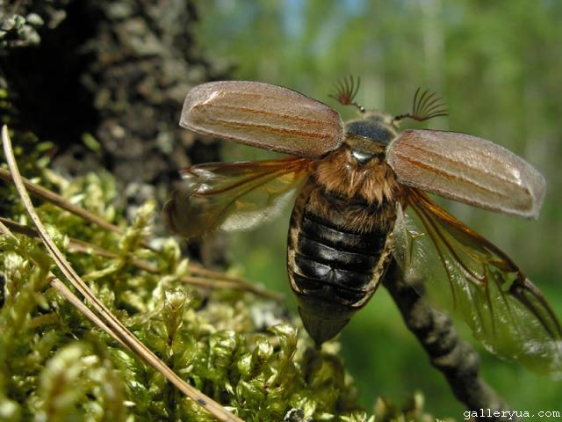
Игра «Жук»

Slide 13
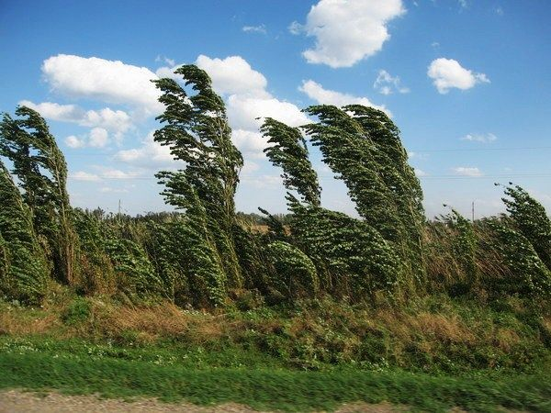
Игра «Дует ветер»

Slide 14
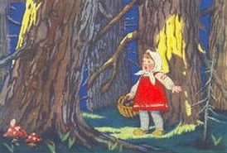
Игра « Маша заблудилась»

Slide 15
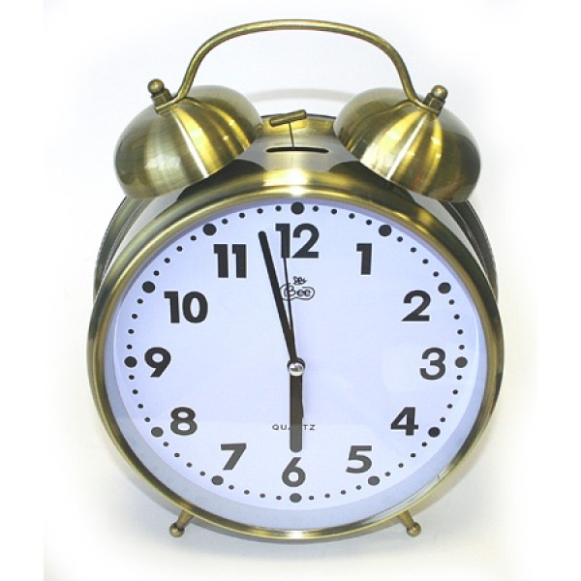
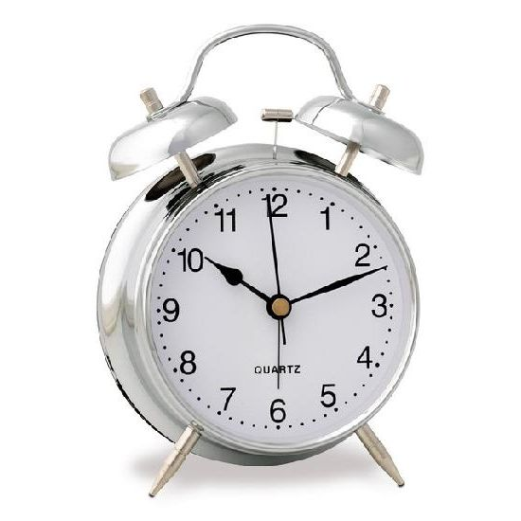
Игра «Часы»

Slide 16

Игра «Эхо»

Slide 17
-Произнесите тихо (мама)
-Произнесите громко (мама)
-Произнесите, постепенно изменяя силу голоса от тихого к громкому (мама, мама, мама)
-Произнесите, постепенно изменяя силу голоса от громкого к тихому (мама, мама, мама)

Slide 18
-Подумайте, как надо сказать
вчера, сегодня, завтра
завтра, сегодня, вчера

Slide 19
-Посчитайте от 1до 5 с усилением голоса.
-Посчитайте от 5 до 1 с ослаблением голоса.

Slide 20
Произнесите слово. Выделить голосом звук.
карандаш

Slide 21
Игры и упражнения в работе над высотой голоса.

Slide 22
Чтение, а потом рассказывание сказок «Теремок», «Рукавичка», «Колобок», «Три медведя», «Сестрица Аленушка и братец Иванушка», «Волк и семеро козлят» и др.

Slide 23
Игры и упражнения в работе над темпом речи.

Slide 24
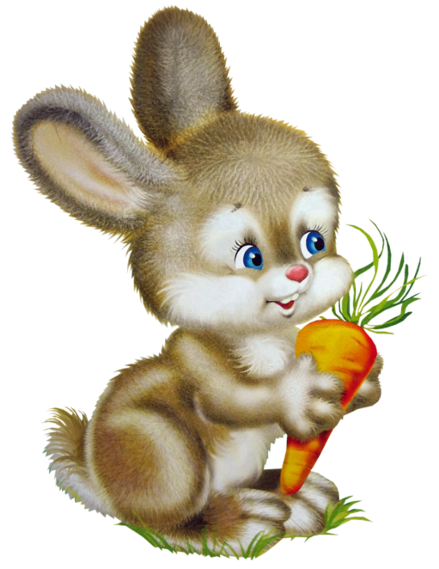
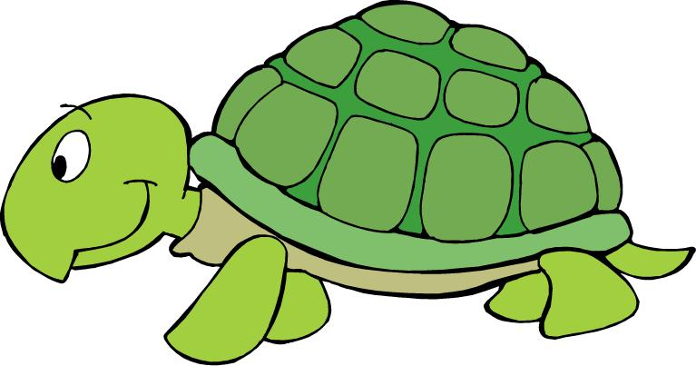

Slide 25
-Произнесите
-па, па, па;
-та, та, та;
-са, са, са.
а)В медленном темпе
б)В быстром темпе

Slide 26
Определить темп
И сейчас же щетки, щетки,
Затрещали, как трещотки,
И давай меня тереть,
Приговаривать:
«Моем, моем трубочиста
Чисто, чисто, чисто, чисто!
Будет, будет трубочист
Чист, чист, чист, чист!»

Slide 27
Зайка, заинька- дружок!
Посиди со мной часок.
-Ни минуты не могу -
В гости к ежику бегу.
Он меня вчера встречал,
Есть морошку приглашал.

Slide 28
Рассказать (прочитать) стихотворение в указанном темпе.
Эту сказку ты прочтешь (Медленно)
Тихо, тихо, тихо…
Жили - были серый ёж
И его ежиха.

Slide 29
Вдруг всё громче голоса: (Быстро)
«Ой, оса! Летит, оса!
Вот у Вити на носу!
Ну, ловите же осу!»

Slide 30
Игры и упражнения в работе над ритмом.

Slide 31
Игра «Отстучать ритм»
/
//
///
////
/ / /
// / //
/// //

Slide 32
/
ТА-ТА-ТА
/
ТА-ТА-ТА
/
ТА-ТА-ТА

Slide 33
Мак
Кукла
Кубики
Колокольчик

Slide 34
Задание «Отхлопать чистоговорку»
-на каждое слово
-на каждый слог
Жук упал и встать не может,
Ждет он, кто ему поможет.

Slide 35
Игры и упражнения в работе над логическим ударением.

Slide 36
-Прочитайте предложения. Голосом выделяйте важные слова.
Таня поливает цветы.
Таня поливает цветы.
Таня поливает цветы.

Slide 37
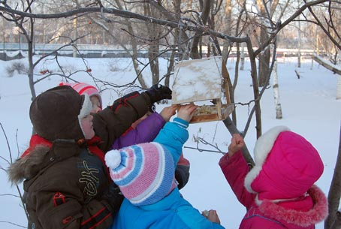

Slide 38
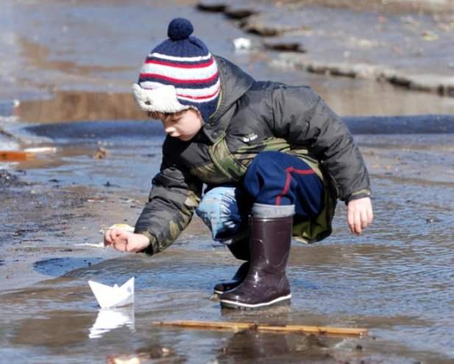

Slide 39
Игры и упражнения в работе над мимикой и выразительностью движений.

Slide 40



Slide 41



Slide 42



Slide 43
С интонацией радости.
Какая хорошая погода!
С интонацией испуга.
Я боюсь грозы!
С интонацией удивления.
Какая большая машина!
С интонацией грусти.
Зайку бросила хозяйка.
С интонацией отчаяния.
Помоги!
С интонацией просьбы.
Дай мне, пожалуйста, зеленый карандаш.

Slide 44
-Произнесите слово с различной интонацией.
«Дождь»

Slide 45
Игры и упражнения в работе над интонационной выразительностью предложений.

Slide 46
На улице холодно.
На улице холодно?
Наступила зима?
Наступила зима!
Завтра будет праздник!
Завтра будет праздник.

Slide 47
Мед медведь в лесу нашел-
Мало меда, много пчел.

Slide 48
В заключении хочется сказать, что самое главное – помнить, что ребенок подражает речи окружающих его взрослых. Поэтому, следите за своей речью – старайтесь, чтобы она была хорошим образцом для ребенка: правильная, отчетливая, интонационно-выразительная.

Slide 49


Литература

Slide 50



Slide 51



Slide 52
Спасибо за внимание!

